Slide 1
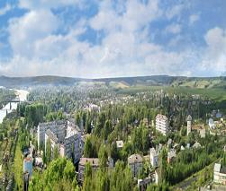
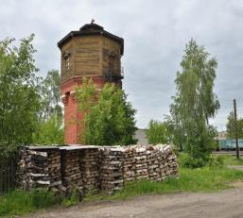
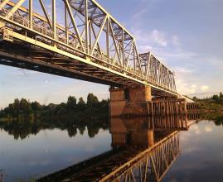
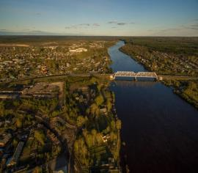
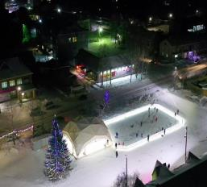
Инвестиционная привлекательность
моногорода Луза
2020 год

Slide 2
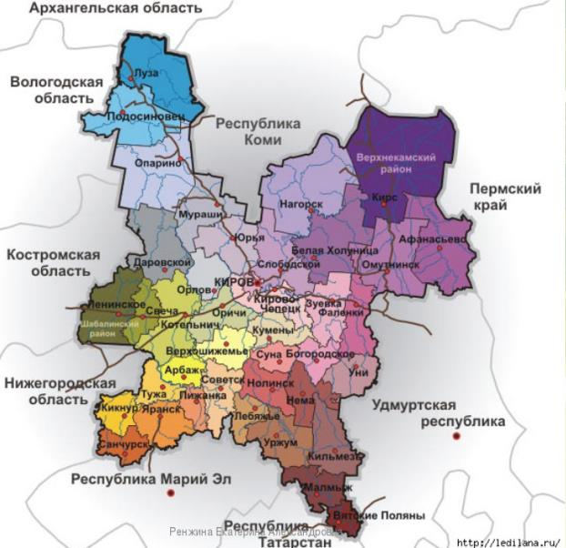
Географическое описание моногорода
моногород Луза
Площадь моногорода – 1 380,2 кв. км
Расположен на северо-западе Кировской области
В 384 км от областного центра, г. Киров
Входит в состав Лузского района, который граничит с Архангельской, Вологодской областями, Республикой Коми
Численность населения – 10 855 человек

Slide 3
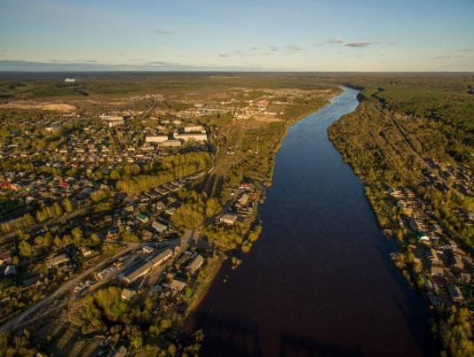
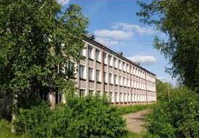
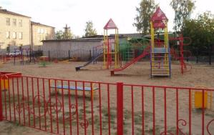
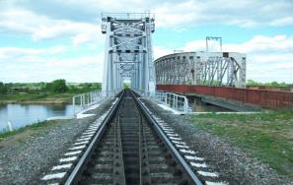
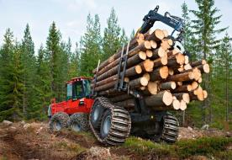
Преимущества моногорода
моногород Луза
1
Лесосырьевая база
4
Природные ресурсы
3
5
Кадровый потенциал
Свободные инвестиционные площадки
2
Железнодорожное сообщение

Slide 4
Транспортная доступность
моногород Луза
Железнодорожное
сообщение -
станция Луза
Кировского
отделения
Горьковской
железной дороги
До аэропорта:
в г. Киров – 408 км
в г. Великий Устюг – 73 км
Расстояние до крупных
городов РФ:
г. Москва - 993 км
г. Вологда - 517 км
г. Котлас - 140 км
г. Сыктывкар - 319 км
г. Киров – 384 км
г. Великий Устюг – 70 км

Slide 5
Структура экономики
моногород Луза
Оборот организаций города за 2019 год – 3 870,4 млн. рублей

Slide 6
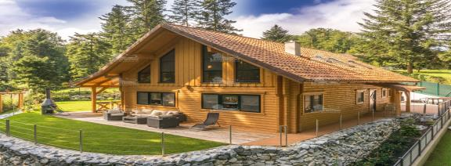
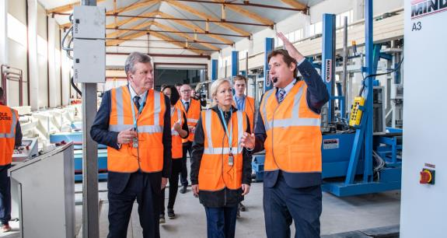
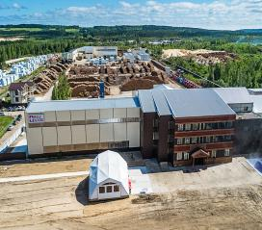
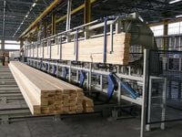
Системообразующее предприятие
моногород Луза
ООО «Хольц-Хаус»
Показатель | 2019 год
Объем отгруженной продукции, млн. рублей | 1 049,2
Темп роста к 2018 г., % | 119
Среднемесячная заработная плата, рублей | 30 100
Темп роста к 2018 г., % | 100
Доля в общем объеме промышленной продукции города – 70%
Основной продукцией является клееный брус, клееная балка, пиломатериалы, щепа, пеллеты
Доля в объеме обрабатывающих производств города – 75%

Slide 7
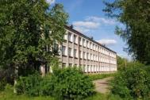
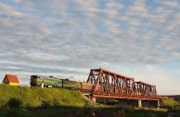
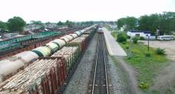
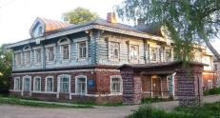
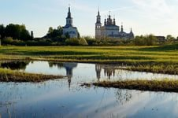
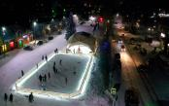
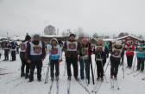
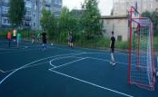
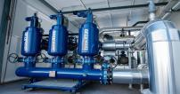
Инфраструктура
моногород Луза
социальная
транспортная
инженерная
информационная
туристическая
детские сады
ж/д вокзал
энергосети
почтовая связь
ежегодный фестиваль
национальных культур
«Вместе наша сила»
школы
автовокзал
больницы
водоснабжение
телефон
библиотеки
автомобильный мост
общегородские праздники
объекты спорта
железнодорожный мост
теплоснабжение
сотовая связь
ежегодные
межрегиональные
историко-
краеведческие чтения
имени Прянишниковых
учреждения культуры
автомобильные дороги
интернет
доп. образование
водоотведение
социальная поддержка
железная дорога
СМИ

Slide 8
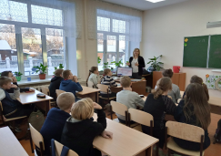
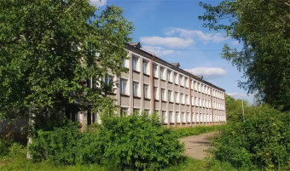
Кадровый потенциал
моногород Луза
2
общеобразовательные организации
5
дошкольных образовательных организаций
3
учреждения дополнительного образования
1
учебное заведение профессионального образования
многопрофильный техникум
18 991,7 рублей
среднемесячная заработная плата по территории моногорода, начисленная работникам за 2019 год
2,02 %
уровень безработицы по городу на 01.01.2020
89 человек
численность безработных на 01.01.2020

Slide 9
Меры поддержки (муниципальный уровень)
моногород Луза
Обращение в администрацию города
Консультирование, анализ проекта
Подбор подходящих мер поддержки
Допускается обращение как с готовым бизнес-планом, так и с бизнес-идеей
Осуществляется первичная консультация, проводится совместный анализ проекта, определяются потребности в мерах финансовой и методической поддержки, производственных площадях
Формируется перечень институтов развития и мер поддержки в соответствии с параметрами инвестиционного проекта
Администрация Лузского района
Субсидии субъектам МСП, занимающимся социально-значимыми видами деятельности
г. Луза, ул. Ленина, 35а, тел. 8 (83346) 4-15-45
отдел экономического развития, торговли и предпринимательства, первый заместитель главы администрации Лузкого района
Беляева Людмила Николаевна
Лузский муниципальный фонд поддержки малого и среднего предпринимательства «Бизнес-центр»
Бухгалтерские услуги, займы, семинары, образовательные курсы, имущественная поддержка, консультации
г. Луза, ул. Ленина, 35, каб. 6,
тел. 8 (83346) 5-12-58
Директор МФПМСП «Бизнес-центр»
Глазков Александр Владимирович

Slide 10
Меры поддержки (региональный уровень)
моногород Луза
Льготное кредитование Гарантийное кредитование
Информационно-консультационные услуги, направленные на содействие развитию СМСП
Информационно-консультационные услуги, направленные на содействие развитию территориальных кластеров Кировской области
https://kfpp.ru
Антикризисные меры для бизнеса
Онлайн-сервисы для организации удалённой работы
«Горячие линии» для консультаций МСП
Цифровая платформа - представление услуг для предпринимателей в электронном виде
https:мойбизнес-43.рф
Комплексное сопровождение малого и среднего бизнеса моногородов Кировской области, информирование о возможных формах государственной поддержки инвестиционной деятельности, консультационная поддержка в подготовке документов и материалов, необходимых для получения государственной поддержки, организация участия в выставках, ярмарках, конкурсах
https://vk.com/club_armko
Информирование, консультирование, семинары, мастер-классы, патентные и маркетинговые исследования, подготовка и экспертиза экспортного контракта, поиск иностранного партнера, бизнес-миссии, международные выставки
АНО «Центр
поддержки экспорта»
http://exportkirov.ru

Slide 11
Меры поддержки (федеральный уровень)
моногород Луза
Финансирование расходов по экспортному контракту, компенсация части затрат на транспортировку продукции, финансирование текущих расходов по экспортным поставкам
https://www.exportcenter.ru
Финансирование инвестиционных проектов (в форме займов от 5 до 250 млн. рублей – 0% годовых, от 250 до 1 000 млн. рублей – 5% годовых; в форме займа под проекты концессий, ГЧП, МЧП от 25 до 250 млн. рублей – 0% годовых, от 250 до 1 000 млн. рублей – 5% годовых), софинансирование расходов субъектов РФ на объекты инфраструктуры, в т.ч. социальной, необходимых для реализации новых инвестиционных проектов
http://моногорода.рф
Финансовая, кредитная, лизинговая поддержка
https://corpmsp.ru
Программа льготных займов, субсидии промпредприятиям на уплату процентов по кредитам, финансовое обеспечение лизинговых проектов
https://frprf.ru
https://frp.kirovreg.ru/

Slide 12
Инвестиционный потенциал
моногород Луза
производство мясных и молочных изделий
производство строительных материалов
создание туристической инфраструктуры
развитие индустрии красоты и здоровья
строительство культурно-оздоровительного центра
домостроение

Slide 13
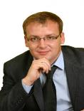
Контакты
моногород Луза
Администрация Лузского городского поселения
613980, Кировская обл., г. Луза, ул. Ленина, 33
Администрация Лузского района
613980, Кировская обл., г. Луза, ул. Ленина, 35
Тетерин Сергей Валерьевич
глава администрации Лузкого
городского поселения
8(83346)5-12-31
admgluza43@mail.ru
Беляева Людмила Николаевна
первый заместитель главы администрации Лузкого района
8(83346) 5-14-45
admluza@kirovreg.ru
http://admluza.ru/
https://vk.com/luzskiyrf
КОГКУ «Агентство по развитию моногородов Кировской области»
610001, Россия, г. Киров, ул. Комсомольская, 10
Ягафарова Эльвира Вакифовна
и.о. директора
8(8332) 22-10-77, armko43@mail.ru
Инвестируйте в моногород Луза!
Инвестируйте в Кировскую область!

Slide 14
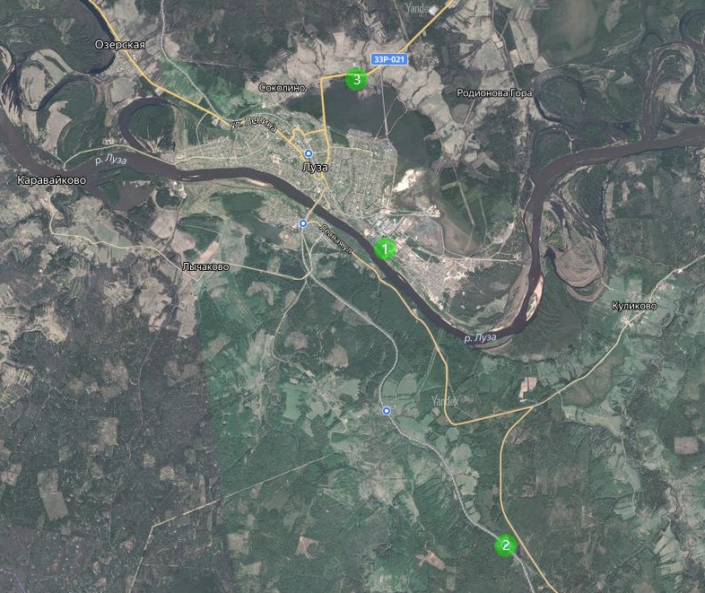
Приложение (инвестиционные площадки)
моногород Луза
Предлагаемые инвестиционные площадки
1 – Земельный участок в границах кадастрового квартала 43:16:310133
2 – Земельный участок в границах кадастрового квартала 43:16:381101
3 – Земельный участок 43:16:310123:233

Slide 15
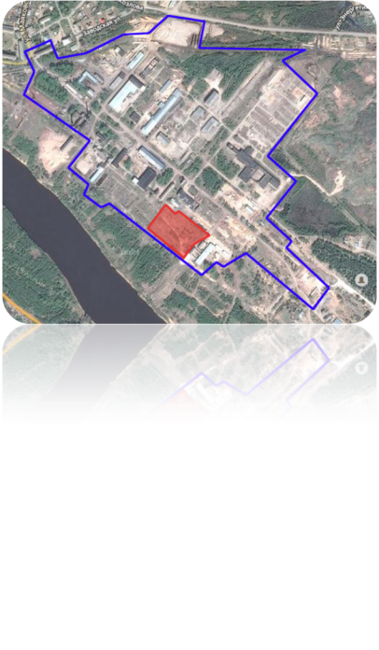
Приложение (инвестиционные площадки)
моногород Луза
Площадка № 1:
Земельный участок, в границах кадастрового квартала 43:16:310133
Категория земель: земли населенных пунктов
Площадь 1 га
Вид права: государственная собственность (не разграничена)
Ограничения (обременения): нет
Условия предоставления: аренда
На земельном участке зданий и сооружений нет
Транспортная доступность объекта:
Имеется автомобильная дорога (асфальт)
Расстояние до города Кирова 390 км
Расстояние до железнодорожной станции 0,7 км
Расстояние до автодороги регионального значения 4 км
Характеристика инфраструктуры:
Теплоснабжение (расстояние до ближайшей точки подключения 0,88 км)
Электроэнергия (возможность подключения имеется)
Водоснабжение (расстояние до ближайшей точки подключения 0,15 км)
Водоотведение (расстояние до ближайшей точки подключения 0,15 км)
Контактное лицо:
Селяков Михаил Николаевич – начальник управления имуществом и земельными ресурсами Лузского района , тел.: 8 (83346) 5-19-40

Slide 16
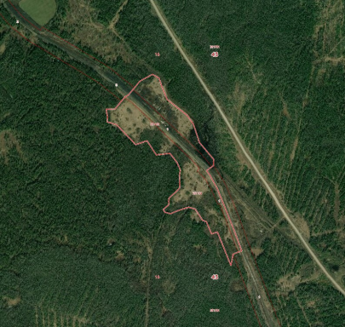
Приложение (инвестиционные площадки)
моногород Луза
Площадка № 2:
Земельный участок, в границах кадастрового квартала 43:16:381101
Категория земель: земли населенных пунктов
Площадь 10 га
Вид права: государственная собственность (не разграничена)
Ограничения (обременения): нет
Условия предоставления: аренда
На земельном участке зданий и сооружений нет
Транспортная доступность объекта:
Имеется автомобильная дорога (грунтовка)
Расстояние до города Кирова 480 км
Расстояние до железнодорожной станции Макуха 0,3 км
Расстояние до автодороги регионального значения 11 км
Характеристика инфраструктуры:
Необходима собственная точка подключения к теплоснабжению
Электроэнергия (возможность подключения имеется)
Необходима собственная точка подключения к водоснабжению
Необходима собственная точка подключения к водоотведению
Контактное лицо:
Селяков Михаил Николаевич – начальник управления имуществом и земельными ресурсами Лузского района , тел.: 8 (83346) 5-19-40

Slide 17
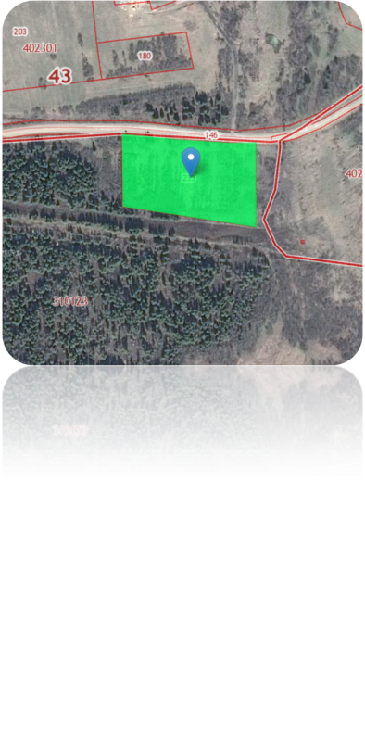
Приложение (инвестиционные площадки)
моногород Луза
Площадка № 3:
Земельный участок, кадастровый номер 43:16:310123:233
Категория земель: земли населенных пунктов
Разрешенное использование: для строительства цеха лесопиления, административно-бытовых зданий, сушилки и гаража
Площадь 2,5 га
Вид права: государственная собственность (не разграничена)
Ограничения (обременения): нет
Условия предоставления: аренда
На земельном участке зданий и сооружений нет
Транспортная доступность объекта:
Имеется автомобильная дорога (асфальт)
Расстояние до города Кирова 430 км
Расстояние до железнодорожной станции 3,3 км
Расстояние до автодороги регионального значения 1 км
Характеристика инфраструктуры:
Теплоснабжение (расстояние до ближайшей точки подключения 3 км)
Электроэнергия (возможность подключения имеется)
Водоснабжение (расстояние до ближайшей точки подключения 3 км)
Водоотведение (расстояние до ближайшей точки подключения 3 км)
Контактное лицо:
Селяков Михаил Николаевич – начальник управления имуществом и земельными ресурсами Лузского района , тел.: 8 (83346) 5-19-40

